Slide 1
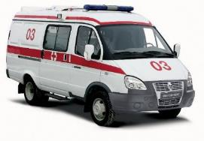
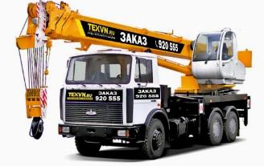
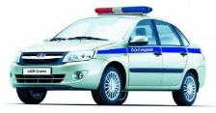
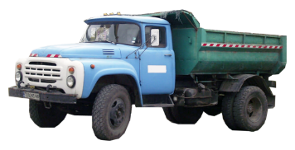
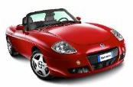
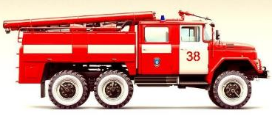
ТРАНСПОРТ
Презентация на тему «Транспорт»
Выполнила воспитатель ГБДОУ Д/С № 41
ГРАЧЕВА ОЛЬГА АНАТОЛЬЕВНА

Slide 2
Программное содержание: · Расширение знаний о знакомом транспорте, который можно увидеть в городе.· Закреплять умения детей узнавать и называть транспортные средства. · Формировать умение выделять существенные признаки, строение и назначение частей, дифференцировать и группировать виды транспорта.

Slide 3
Пожарная машина
Спешит машина красная, Не выключая фар, На службу на опасную, Спешит тушить пожар!

Slide 4
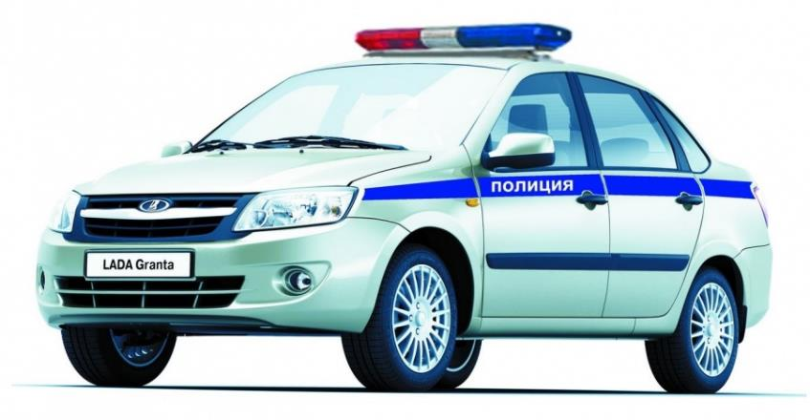
Полиция
Мчится машина, сирена гудит – Наряд полицейский на вызов спешит.

Slide 5
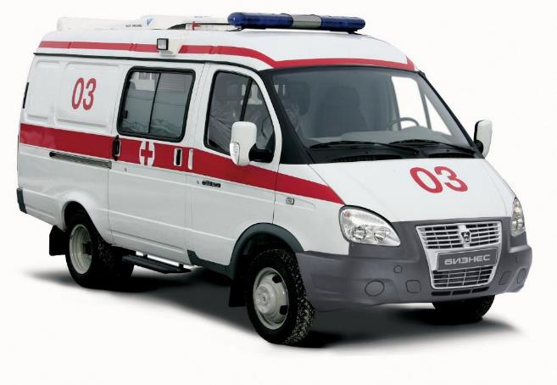
Скорая помощь
Машина быстро мчится «Везу больного я в больницу, И всех, кто вызовет меня, К врачам доставлю быстро я!»

Slide 6
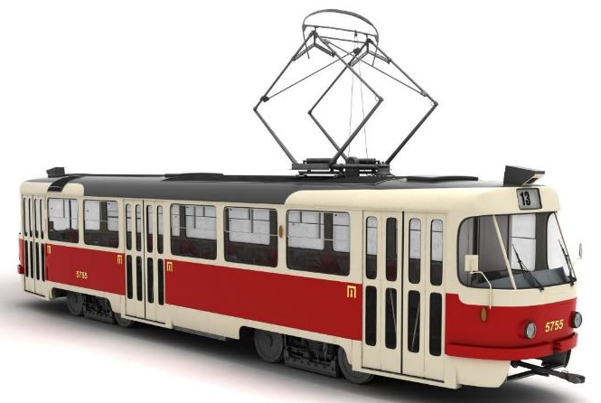
Трамвай
Нет, не поезд я и все же, Мы немного с ним похожи, — Транспорт рельсовый, особый, Мы по рельсам ездим оба. Эй, на рельсах! Не зевай! Видишь — катится трамвай!

Slide 7
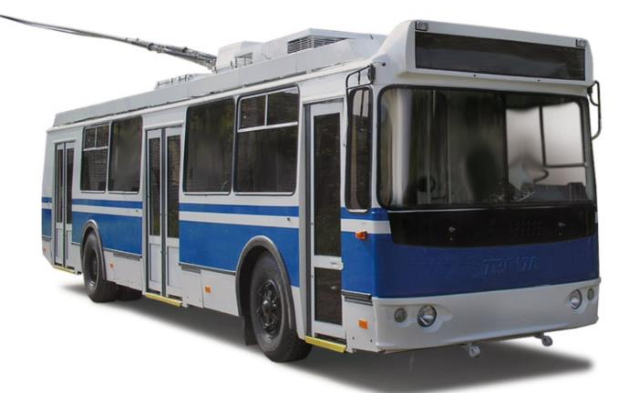
Тролейбус
Троллейбусы двурогие, Рогатые трамваи Спешат, колёсоногие, Друг друга догоняя.

Slide 8
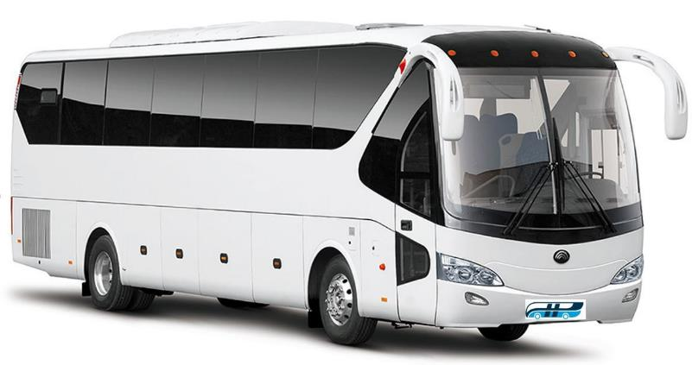
Автобус
Вот на шинах из резины Подкатился странный дом. Он гремит, дыхнет бензином — Как конь огненный – огнем.

Slide 9
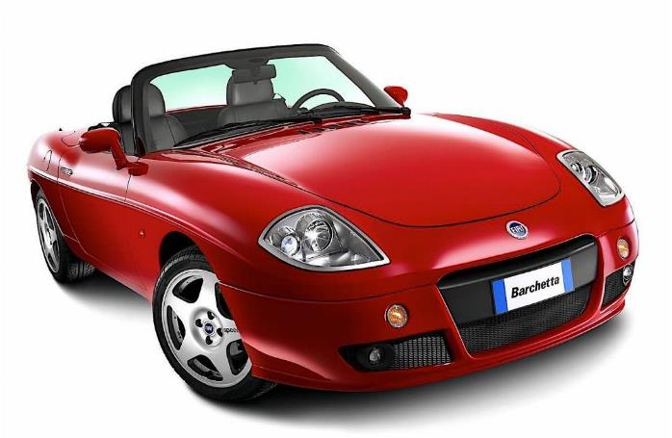
Легковой автомобиль
Легковой автомобиль По дороге мчится. А за ним густая пыль Тучею клубится.

Slide 10
Кран
Тяжелый груз на высоту поднимет сильный кран,
Построить здание - мечту поможет точный план.

Slide 11
Грузовик
Грузовик серьезный малый! Поважнее он, пожалуй, Чем машина легковая (Даже самая большая).

Slide 12
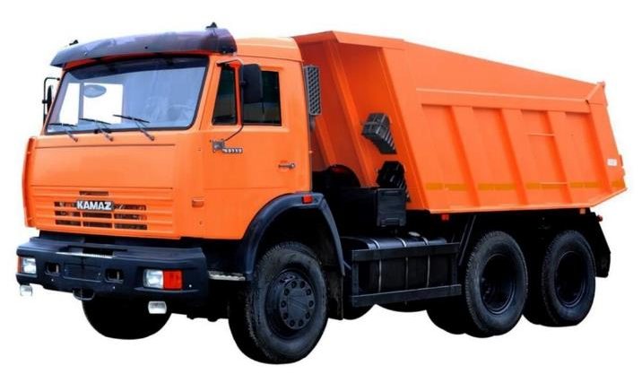
Самосвал
Можно нагрузить немало В мощный кузов самосвала. Отвезёт он всё, что нужно Быстро, весело и дружно!

Slide 13
Игра
«Что лишнее?»

Slide 14
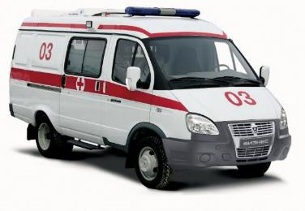

Slide 15
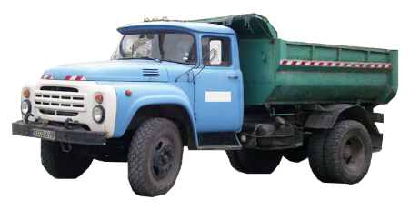

Slide 16
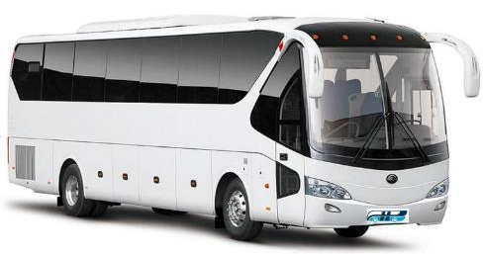

Slide 17
Спасибо !

